Slide 1
Java动态代理原理及应用
代理模式、静态代理、动态代理
JDK和CGLIB 实现动态代理
Java动态代理典型应用
Notes:
分三个课时讲，今天我们开始讲第二课时
开始第二课时之前，先来回顾第一课时的动态代理的基础

Slide 2
第一课时
代理模式
静态代理
动态代理

Slide 3
代理模式 - 4种基础角色
真实主题
代理类
客户端
主题接口
Notes:
代理模式一般涉及到的角色有4种
真实主题：Owner，房主
代理类：Proxy，中介
客户端：Customer， 购房者
主题接口：Sales

Slide 4
静态代理 VS 动态代理
在程序运行前，编译期就已经存在代理类源码，
并编译生成class字节码
——静态代理
在程序运行时，动态的生成代理类的字节码文件
——动态代理

Slide 5
动态代理 - 需要哪些信息？
哪些方法需要进行代理？ （sell需要代理）
代理类中需要做什么处理？（打日志？）
如何调用真实主题的实例对象？

Slide 6
动态代理 – 具体实现
哪些方法需要进行代理？ （sell需要代理）
代理类中需要做什么处理？（打日志？）
如何调用真实主题的实例对象？
一个工具类： Proxy.java
一个需要实现的接口： InvocationHandler.java
Object newProxyInstance(ClassLoader loader,
Class[] interfaces, InvocationHandler h)
public Object invoke(Object proxy, Method method, Object[] args)
Notes:
1.通过 newProxyInstance的第二个参数 interfaces 告诉它，我们需要代理 sell() 方法
2.通过 InvocationHandler 的invoke() 告诉它，我们需要代理来打日志
3. 通过实现了InvocationHander的SalesInvocationHandler的构造方法，传入Owner对象，最终调用Owner的sell()方法

Slide 7
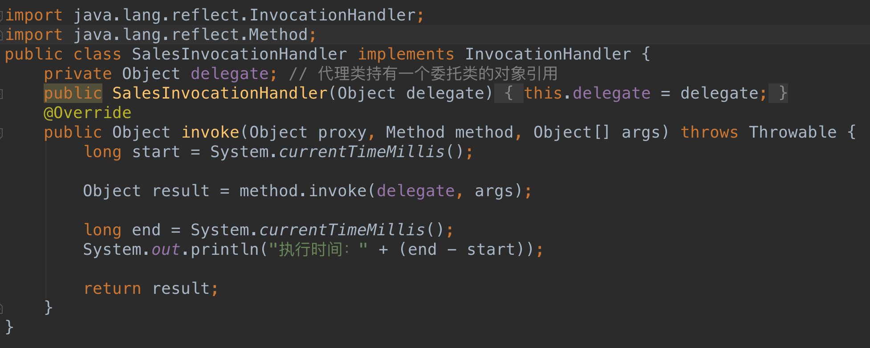
动态代理 – JDK 动态代理
delegate : owner
method：sell
owner.sell()

Slide 8
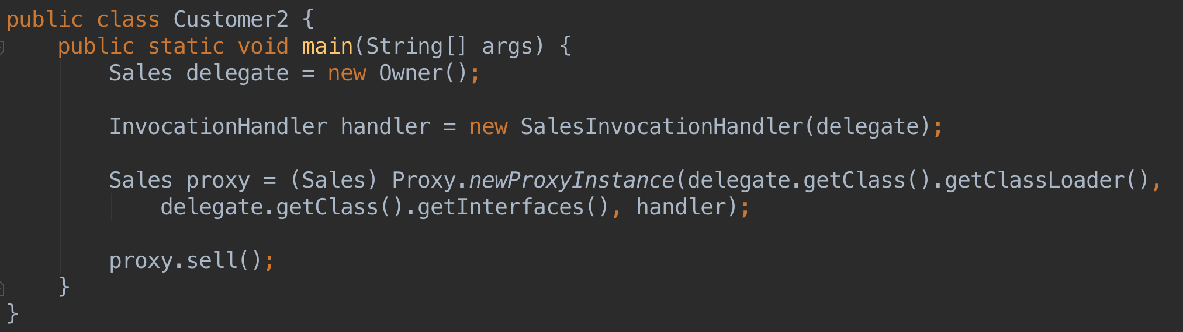
动态代理 – JDK 动态代理
1.
2.
3.
Notes:
生成代理类的字节码就是简单的三个步骤。
第三步不仅生成了代理类的字节码，也同时实例化了
代理类的对象

Slide 9
第一课时 - 疑问
为什么传入 Proxy.newProxyInstance 需要传入classLoader？
为何在IntelijIDEA调试模式时，单步断点后，总会调用多次代理方法？（打印了多次log）
Notes:
第一个问题我们线保留，
第二个问题我们可以先看下实例效果

Slide 10
JAVA动态代理 - 第二课时
JDK 动态代理
JAVA字节码生成开源框架：ASM
CGLIB 动态代理
Notes:
这节课我们深入JDK的Proxy源码，探索
1. 如何生成代理类
2. asm字节码框架
3. CGLIB 如何利用asm实现动态代理

Slide 11
JDK动态代理 – 代理如何工作
生成动态代理的类到底是什么？ 代理类的源码？
InvocationHandler#invok 会在代理类的方法被调用时回调，这是如何实现的呢？ 函数调用链？
Proxy.newproxyInstance 如何工作的？
如果委托类实现的多个接口中有相同的方法签名，最终哪些会被代理？
Notes:
带着这几个问题来进行探索

Slide 12
JDK动态代理 – 代理类的源码
保存动态代理生成的class字节码文件有两种方式：
可以配置jvm参数：-Dsun.misc.ProxyGenerator.saveGeneratedFiles=true
代码中配置：
System.getProperties().put("sun.misc.ProxyGenerator.saveGeneratedFiles", "true");
为何可以保存代理类字节码？ 为何0？
生成的源码在工作路径（workspace）下，可以直接通过jad进行反编译：
jad -p java $Proxy0.class
不过保存的.class文件可以直接被Intelij IDEA 直接反编译解析
Notes:
下面我们就深入代码进行讲解，可能会引起java开发人员的极度舒适。
代码会 有点多，大家可以随时打断，我们进行讨论讲解
我们遇到疑问，记录下，一个个解决

Slide 13
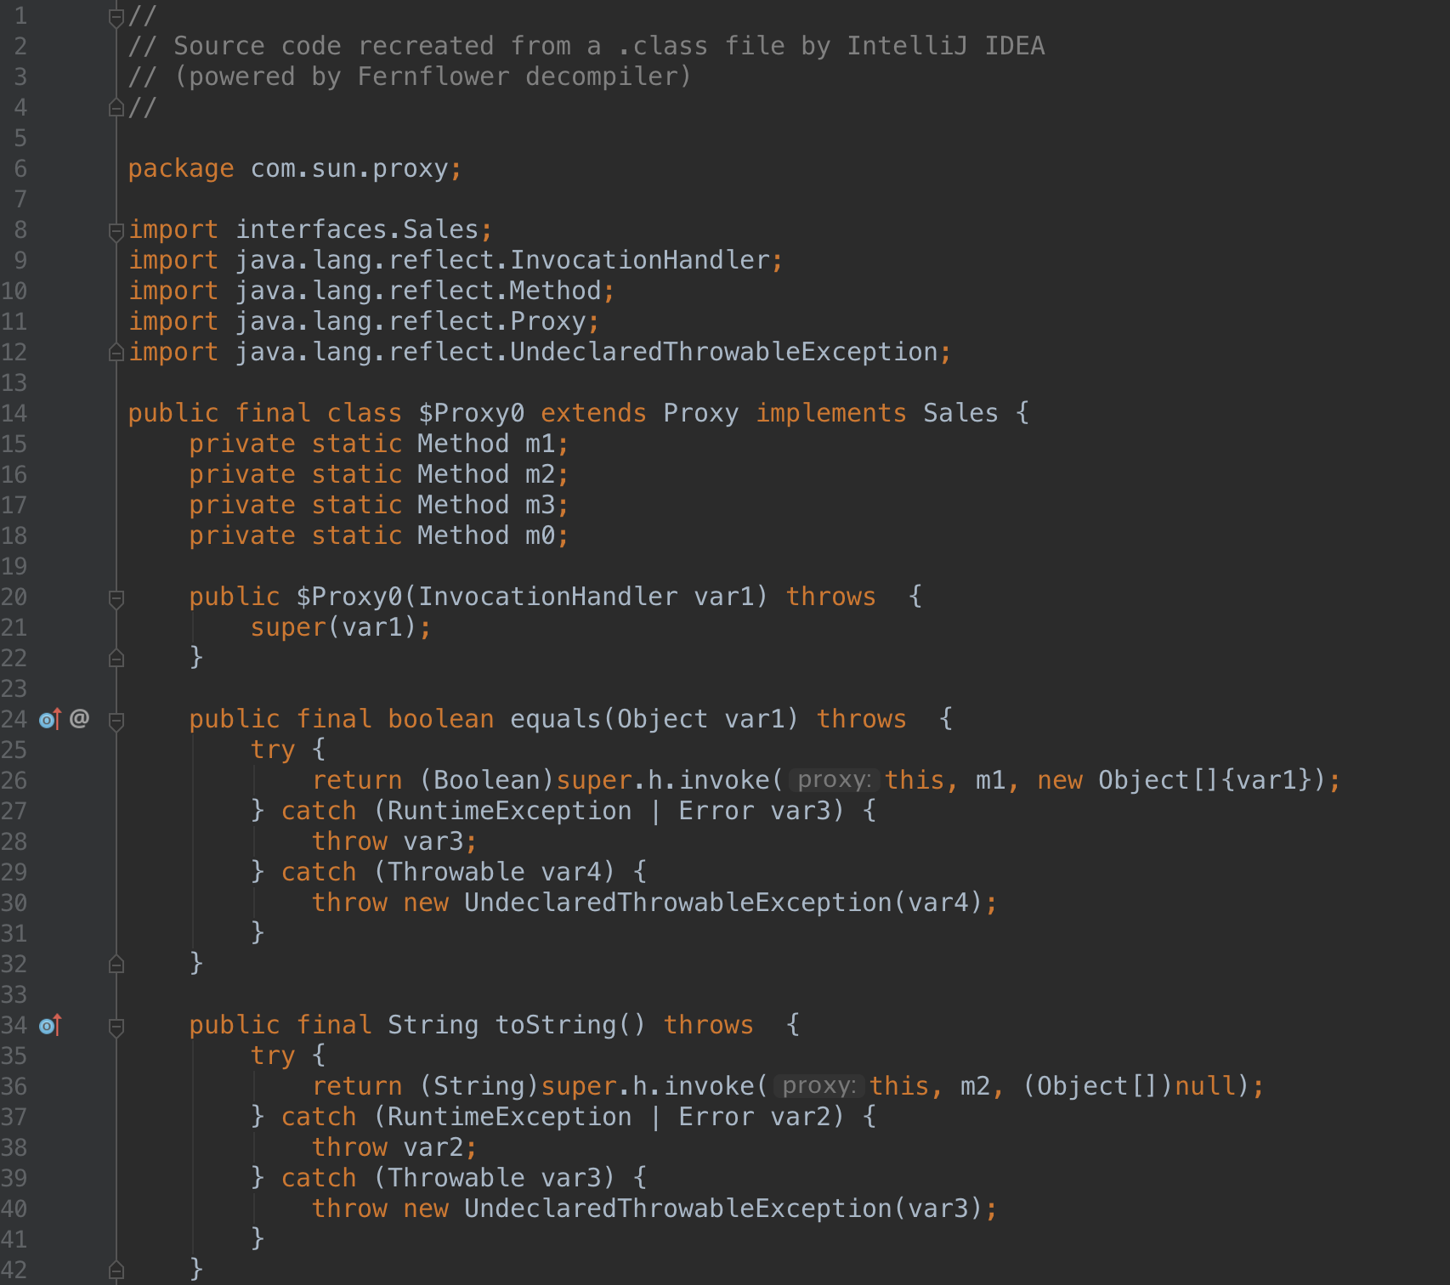
0. 默认都是com.sun.proxy包，为何1？
继承Proxy，实现Sales，名称$Proxy0
为何2？
构造方法传参：handler
传入super构造
3. 含有 equals方法，super.h.invoke
传入m1
4. 含有 toString方法，super.h.invoke
传入m2
Notes:
我们一句句分析代理类$Proxy0的源码，并分析所有关键点

Slide 14
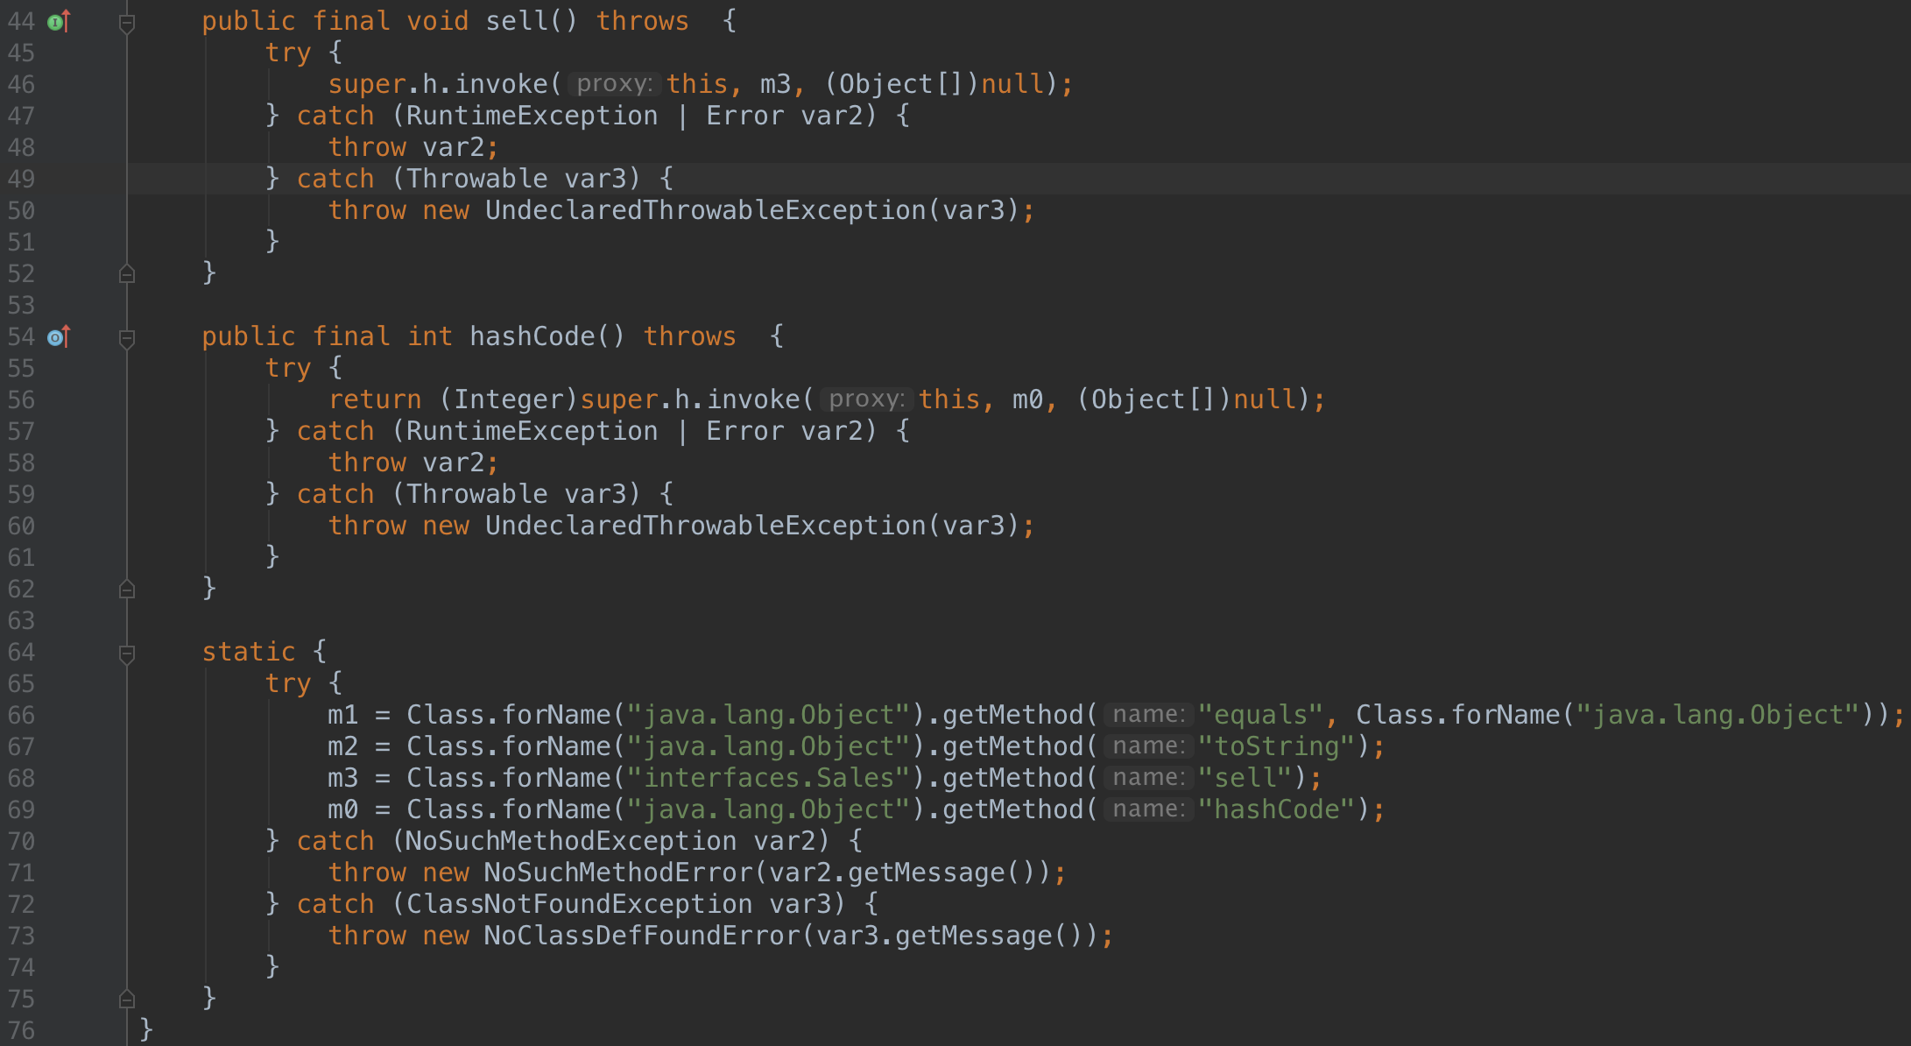
5. 含有 sell方法，super.h.invoke，
传入m3
6. 含有 hashCode方法，super.h.invoke
传入m0
静态块：
生成Method实例，最终传递给
invokationHandler，供委托类调用
Notes:
我们在来回顾一下 invocationhandler

Slide 15
delegate : owner
method：sell、equals、hashCode、toString
owner.sell()

Slide 16
JDK动态代理 – 函数调用链
Proxy.newProxyInstance()生成代理类字节码：$Proxy0.class， 并实例化一个对象$proxy0
$proxy0.sell()
super.h.invoke(this, m3, (Object[])null) -> proxy.invocationHandler.invoke , （从第5步可以看出）
其中invocationHandler就是 public $Proxy0(InvocationHandler var1) throws { super(var1); } 传入的 （第二步的构造方法）
不过这个$Proxy0 (InvocationHandler var1) 构造方法是在哪里调用的呢？ （为何3？）
4. salesInvocationHandler.invoke(Object proxy, Method method, Object[] args)， 并最终调用method.invoke
5. method.invoke(delegate, args) == delegate.sell() == owner.sell()。
因为 delegate 就是SalesInvocationHandler构造函数中传入的owner
Notes:
这块最好结合代码进行讲解，然后再使用图解讲解

Slide 17
JDK动态代理 – 函数调用链
Proxy
持有invocationHandler --> saleInvocationHandler
Sales
继承
持有对象
实现
实现
$Proxy0
Owner

Slide 18
JDK动态代理 – 代理类的生成原理 Proxy.newproxyInstance 工作原理
newProxyInstance(ClassLoader loader, Class<?>[] interfaces, InvocationHandler h)
Class<?> cl = getProxyClass0(loader, intfs) // 生成代理类
final Constructor<?> cons = cl.getConstructor(constructorParams)
// 获取代理类的构造器
return cons.newInstance(new Object[]{h}) // 根据构造器生成代理类对象
也就是$Proxy0（new SaleInvocationHandler()）。

Slide 19
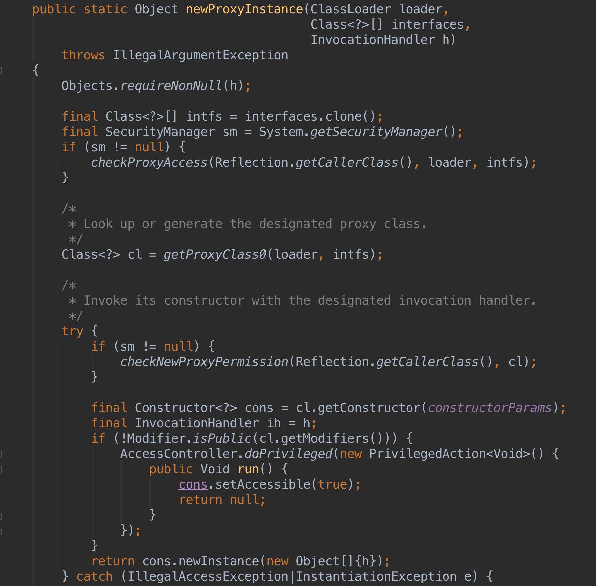
1. 传入 SaleInvocationHandler
2. 根据interfaces生成代理类字节码(对象)
3. 获取构造方法
为何3：何时构造$Proxy0？也就得到了解释
4. 调用$Proxy0(new SaleInvocationHandler())

Slide 20
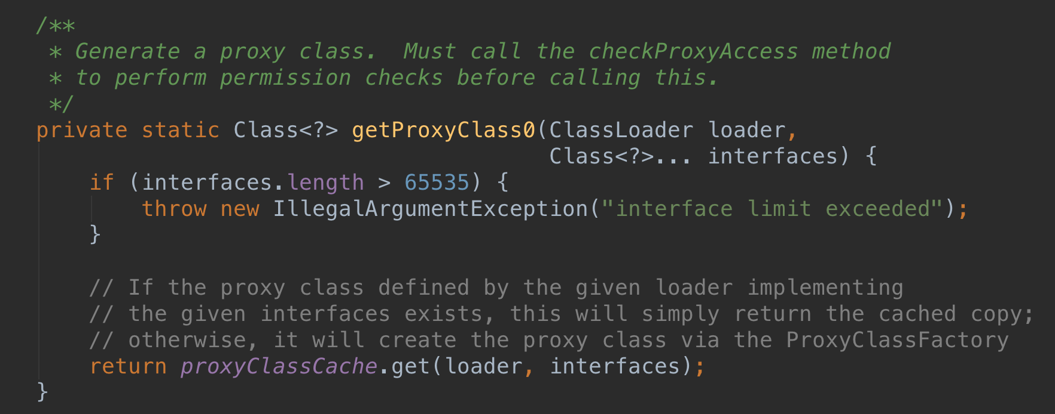
JDK动态代理 – 代理类生产原理
生成代理类的字节码重点在于getProxyClass0：
// 1. 传入的接口数量不能超过65535
// 2. JDK对代理进行了缓存，如果已经存在相应的代理类，则直接返回，否则才会通过ProxyClassFactory来创建代理

Slide 21
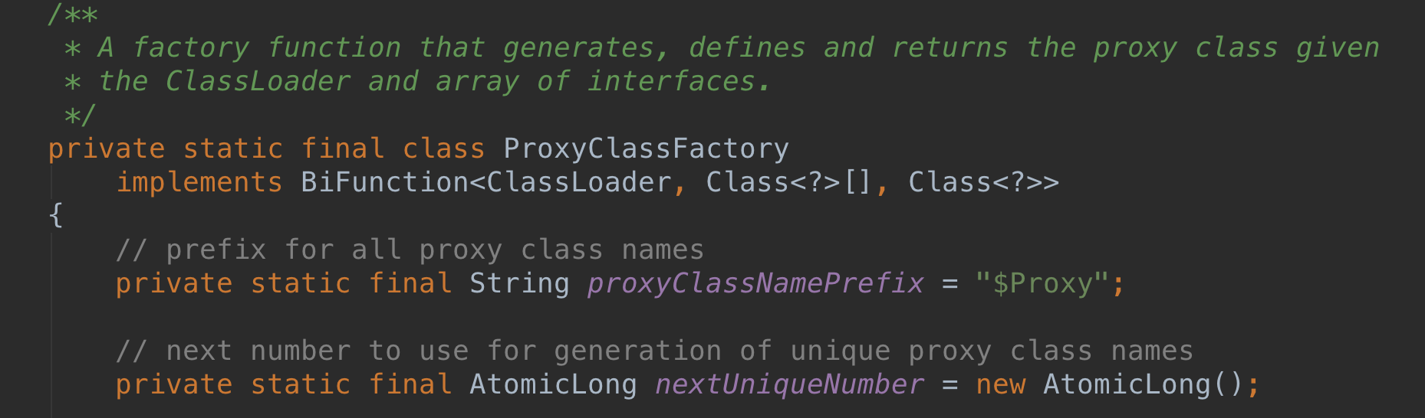
JDK动态代理 – 代理类生产原理
ProxyClassFactory：
// 1. 所有代理类的名称前缀
// 2.用于生成代理类名字的计数器
为何2：名称为何是$Proxy0？也就得到了解释

Slide 22
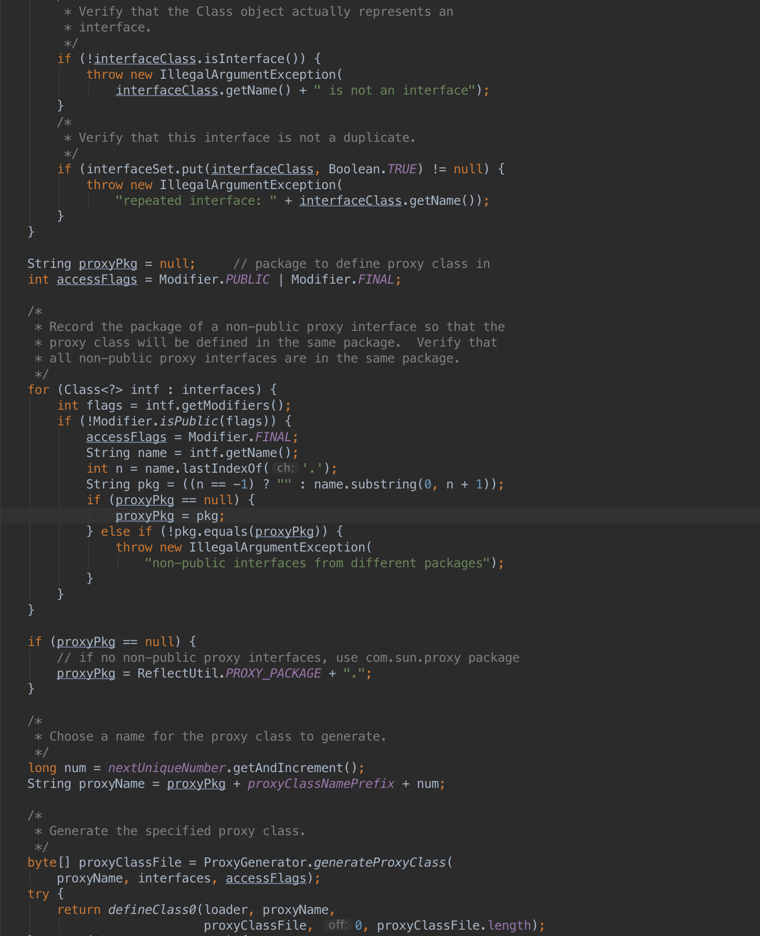
// 1. 校验传入的是否为接口
// 2. 使用set，去除重复接口，也解释了大问题4
// 3.对于非公共接口，代理类的包名与接口的相同
为何1：为什么包名为com.sun.proxy? 也就得到了解释
// 4.对于公共接口的包名，默认为com.sun.proxy
// 5.默认情况下，代理类的完全限定名为：com.sun.proxy.$Proxy0，com.sun.proxy.$Proxy1……依次递增
// 6. 这才是真正生产代理类的字节码的地方
// 7.根据二进制字节码返回相应的Class实例

Slide 23
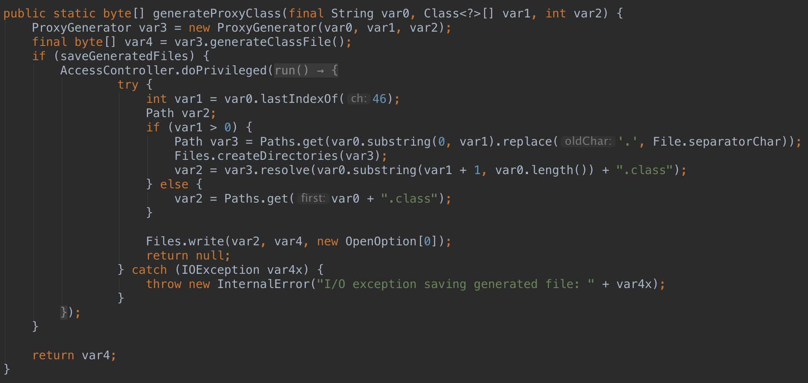
JDK动态代理 – 代理类生产原理
ProxyGenerator# generateProxyClass ：
为何0：可以保存代理类字节码？也就得到了解释
// 1.这里根据参数配置，决定是否把生成的字节码
（.class文件）保存到本地磁盘，我们可以通过把相应的class文件保存到本地，
再反编译来看看具体的实现，这样更直观
Notes:
至此，我们的 JDK动态代理源码分析已经结束。如果觉得不过瘾，我们可以再根据一个时序图过一遍

Slide 25
JDK动态代理 – 特性总结
继承了Proxy类，实现了代理的接口，由于java不能多继承，这里已经继承了Proxy类了，不能再继承其他的类，所以JDK的动态代理不支持对实现类的代理，只支持接口的代理。
提供了一个使用InvocationHandler作为参数的构造方法。
生成静态代码块来初始化接口中方法的Method对象，以及Object类的equals、hashCode、toString方法。
重写了Object类的equals、hashCode、toString，它们都只是简单的调用了InvocationHandler的invoke方法，即可以对其进行特殊的操作，也就是说JDK的动态代理还可以代理上述三个方法。

Slide 26
JDK动态代理 – 缺陷
Proxy 是面向接口的，委托类必须实现某个接口
Proxy 生成的对象是接口一致的而不是对象一致的：
生成的是实现了Sales接口的对象，而不是Owner的对象
影响效率
从源码分析中我们看到，大量使用了反射。
有实验数据表明，调用反射比一般的函数开销至少要大 10 倍。
对于性能关键的应用，使用 proxy class 是需要精心考虑的，
以避免反射成为整个应用的瓶颈。
Notes:
1，2点来说，对于软件架构设计，尤其对于既有软件系统是有一定掣肘的。
而第3点考虑到性能影响，我们需要寻找能克服这两种缺陷的实现方式。
下面我们来学习下cglib的实现的动态代理，在那之前先了解下 asm

Slide 27
JAVA字节码生成框架：ASM
目标：生成、转换、分析Java字节码
应用：API性能分析，代码优化和代码混淆
特点：轻量、高性能
Notes:
ASM是一款基于java字节码层面的代码分析和修改工具；目标是生成，转换和分析已编译的java class文件，可使用ASM工具读／写／转换JVM指令集
无需提供源代码即可对应用嵌入所需debug代码，用于应用API性能分析，代码优化和代码混淆等工作。
ASM 作为一种轻量级、高性能的 Java 字节码操控和分析框架，设计了一种更有效的方法、提供更好的性能和内存占用。
ASM 在许多领域都有应用，并已成为事实上的字节码处理框架标准。
https://blog.csdn.net/xysmiracle/article/details/38293795

Slide 28
JAVA字节码生成框架：ASM
为什么ASM可以分析、生成JAVA字节码？
class文件保持固定的结构信息，而且保留了几乎所有的源代码文件中的符号

Slide 29
JAVA字节码生成框架：ASM – class文件结构
类的modifier，name，父类，接口和注释
类中变量的modfier，名字，类型和注释
方法和构造函数的modifier，名字参数类型，返回类型，注释等信息
class文件的静态池区域
保存所有的数字，字符串，类型的常量

Slide 30
JAVA字节码生成框架：ASM – class文件结构
Notes:
这个图展示了一个class文件的总体概貌 （*表示0个或者多个）

Slide 31
JAVA字节码生成框架：ASM – class文件结构
Notes:
原java类型与class文件内部类型对应关系

Slide 32
JAVA字节码生成框架：ASM – class文件结构
Notes:
原java方法声明与class文件内部方法声明的对应关系

Slide 33
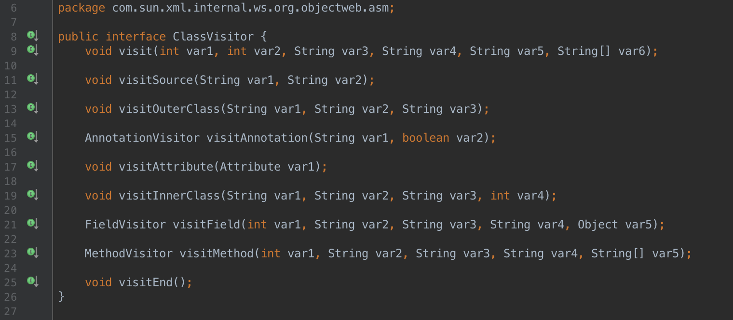
JAVA字节码生成框架：ASM – 接口和组件
Notes:
ASM工具生产和转换class文件内容的所有工作都是基于ClassVisitor这个抽象类进行的。ClassVisitor抽象类中的每一个方法会对应到class文件的相应区域，每个方法负责处理class文件相应区域的字节码内容。该图展示了ClassVisitor抽象类的成员函数。

Slide 34
JAVA字节码生成框架：ASM – 接口和组件
在处理整个class文件处理过程中，classVistor抽象类中的方法访问需满足下面的次序：
visit visitSource? visitOuterClass? ( visitAnnotation | visitAttribute )*
(visitInnerClass | visitField | visitMethod )* visitEnd

Slide 35
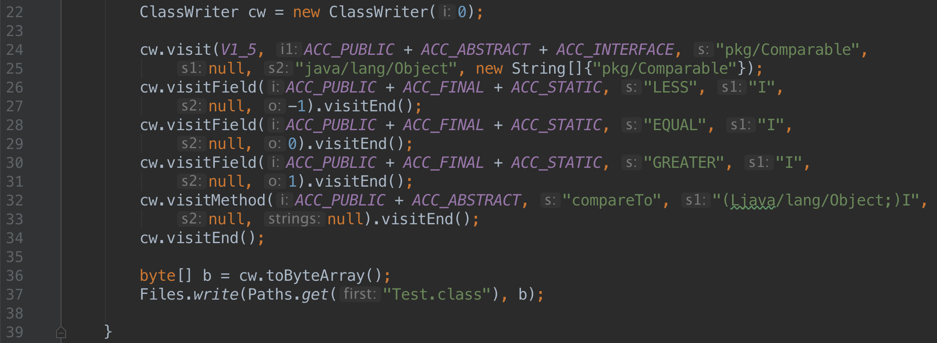
JAVA字节码生成框架：ASM – 测试

Slide 36
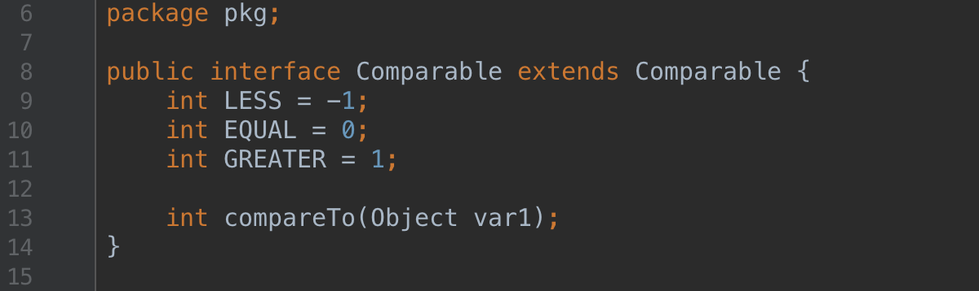
JAVA字节码生成框架：ASM – 测试结果
Notes:
https://blog.csdn.net/xysmiracle/article/details/38293795

Slide 37
CGLIB 动态代理
针对类来实现代理的，原理是对指定的目标类生成一个子类，
并覆盖其中方法实现增强
因为采用的是继承，所以不能对final修饰的类进行代理

Slide 38
CGLIB 动态代理 – 基本流程
创建工具：Enhancer
设置需要代理的类 SaleInterceptorImpl.java
配置代理的方法（打印日志？）
生成代理类
调用主题方法 sell();

Slide 39
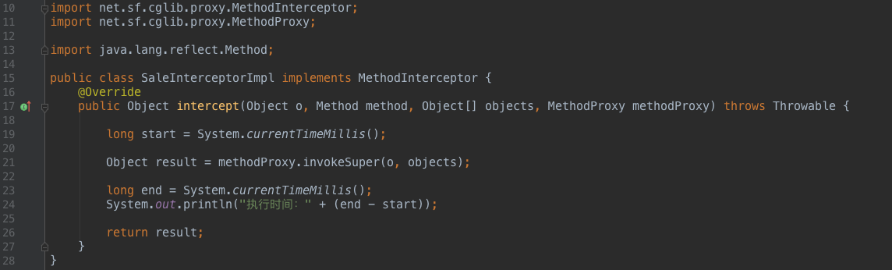
CGLIB 动态代理 – 实例
1. 实现MethodInterceptor
2. 真实主题方法调用
3. 代理方法内容：打印日志

Slide 40
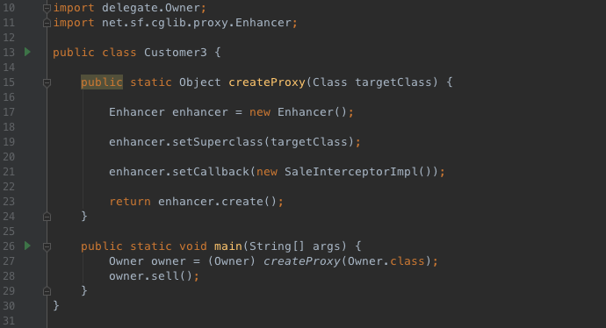
CGLIB 动态代理 -实例
1. 创建工具
2. 配置要代理的类
3. 代理方法内容（打印日志 ？）
4. 代理类对象调用sell()

Slide 41
CGLIB 动态代理 – 过滤方法
只想代理个别方法，如何实现？
回调过滤器CallbackFilter

Slide 42
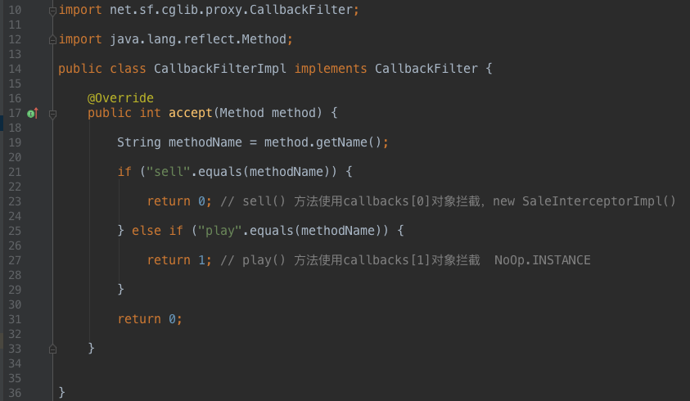

Slide 43
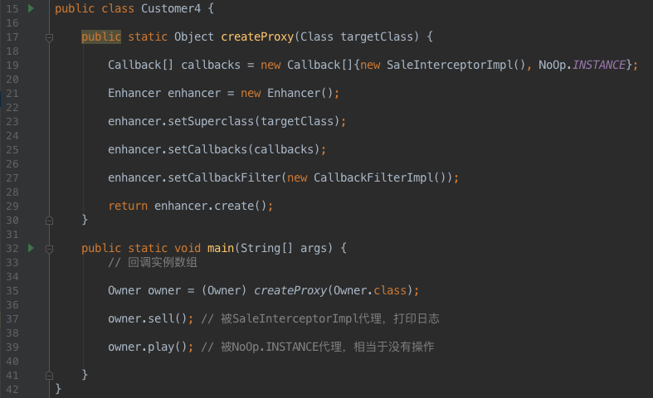
1. Callbacks 存储回调处理类，数组

Slide 44
JAVA动态代理 - 第三课时
Spring AOP
Spring实现事务
Notes:
https://frapples.github.io/articles/2018-03-30-4a97.html

